Slide 1
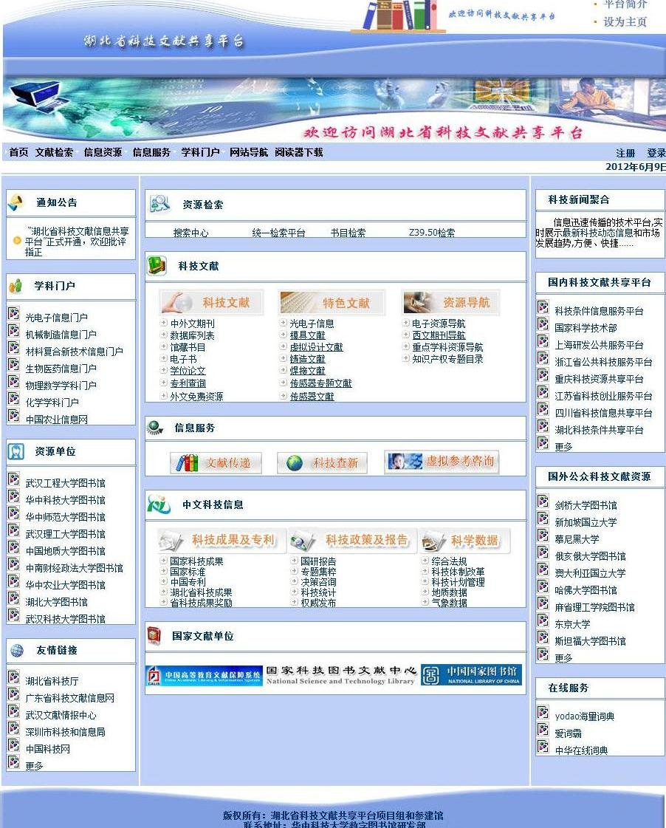
华中科技大学门户系统

Slide 2
平台分析
1
平台简介
2
平台特色
3
检索状况
4
比较分析

Slide 3
一、平台简介
省科技文献共享平台
信息资源分散
配置不合理
综合利用效率低
1、科技文献资源现状
集成、整合、引进
高起点、高标准
可共享服务网络体系
覆盖全省、学科齐全
结构合理、高效快捷
2、主要目标

Slide 4
一、平台简介
3、建设内容
建立一种可以整合图书馆内部各类信息文献资源的异构资源统一检索平台
建设完整的图书馆间的信息资源协调管理和共享系统
目前该平台主要以省内高校图书馆为依托，建立科技文献共享服务平台，积极为我省高等院校、科研院所、大中型企业等文献需求单位和个人提供科技文献检索与获取服务。

Slide 5
平台分析
1
平台简介
2
平台特色
3
检索状况
4
比较分析

Slide 6
二、平台建设特色
1. 共享平台利用现有文献资源 ，硬件设施利用已用网络环境，节省了大量的基础建设费用
2.采用分布式与集中式结合的二层结构，使系统构架更符合文献分布的实际物理环境，可提供的文献的覆盖面更为广泛，文献管理更加有序，资源整合更加合理，使用更加方便

Slide 7
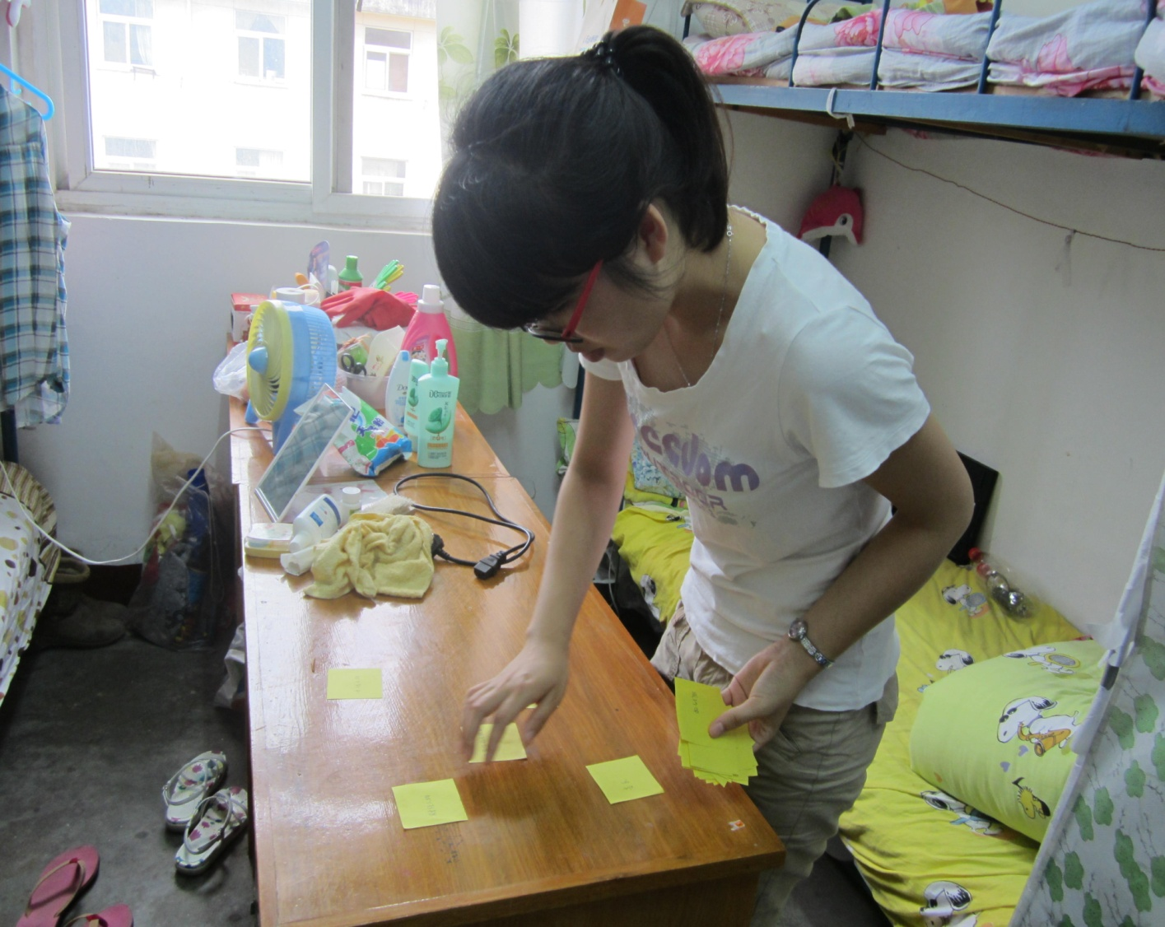
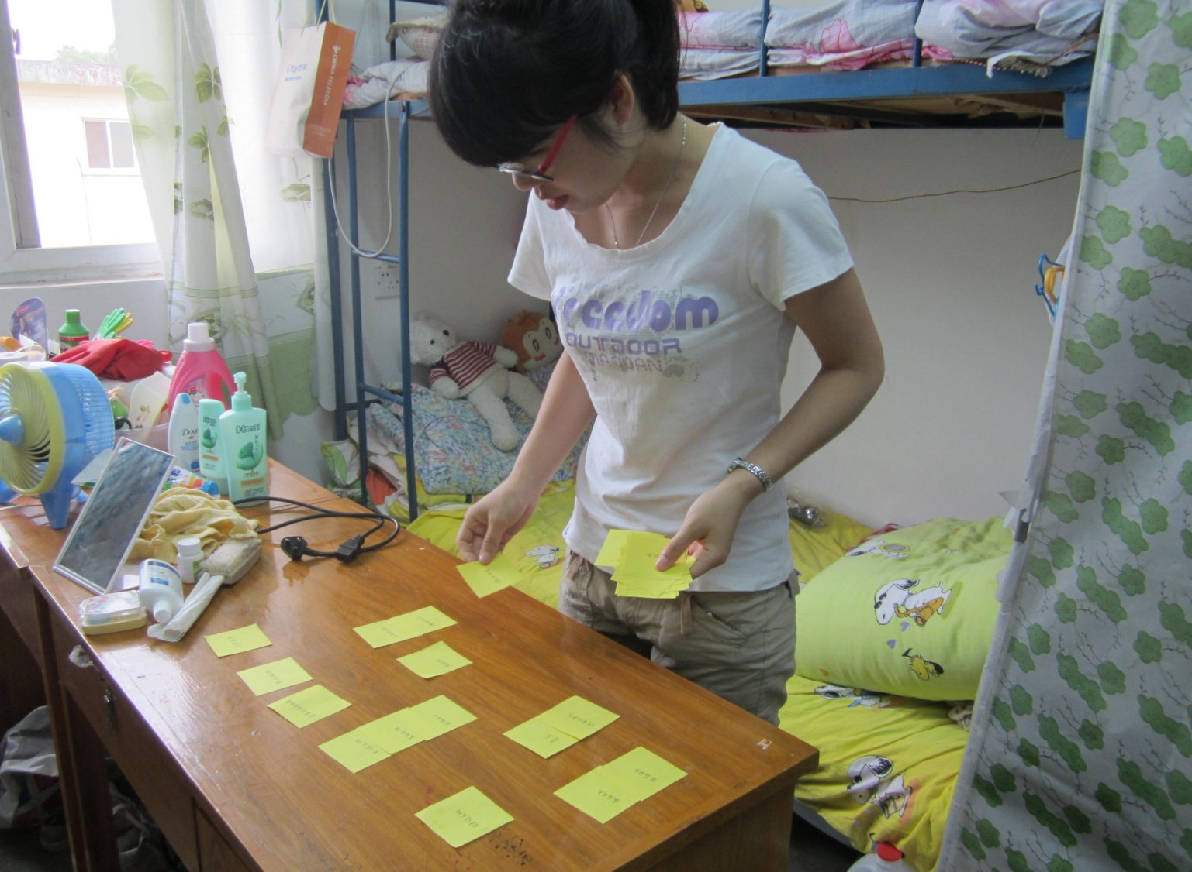
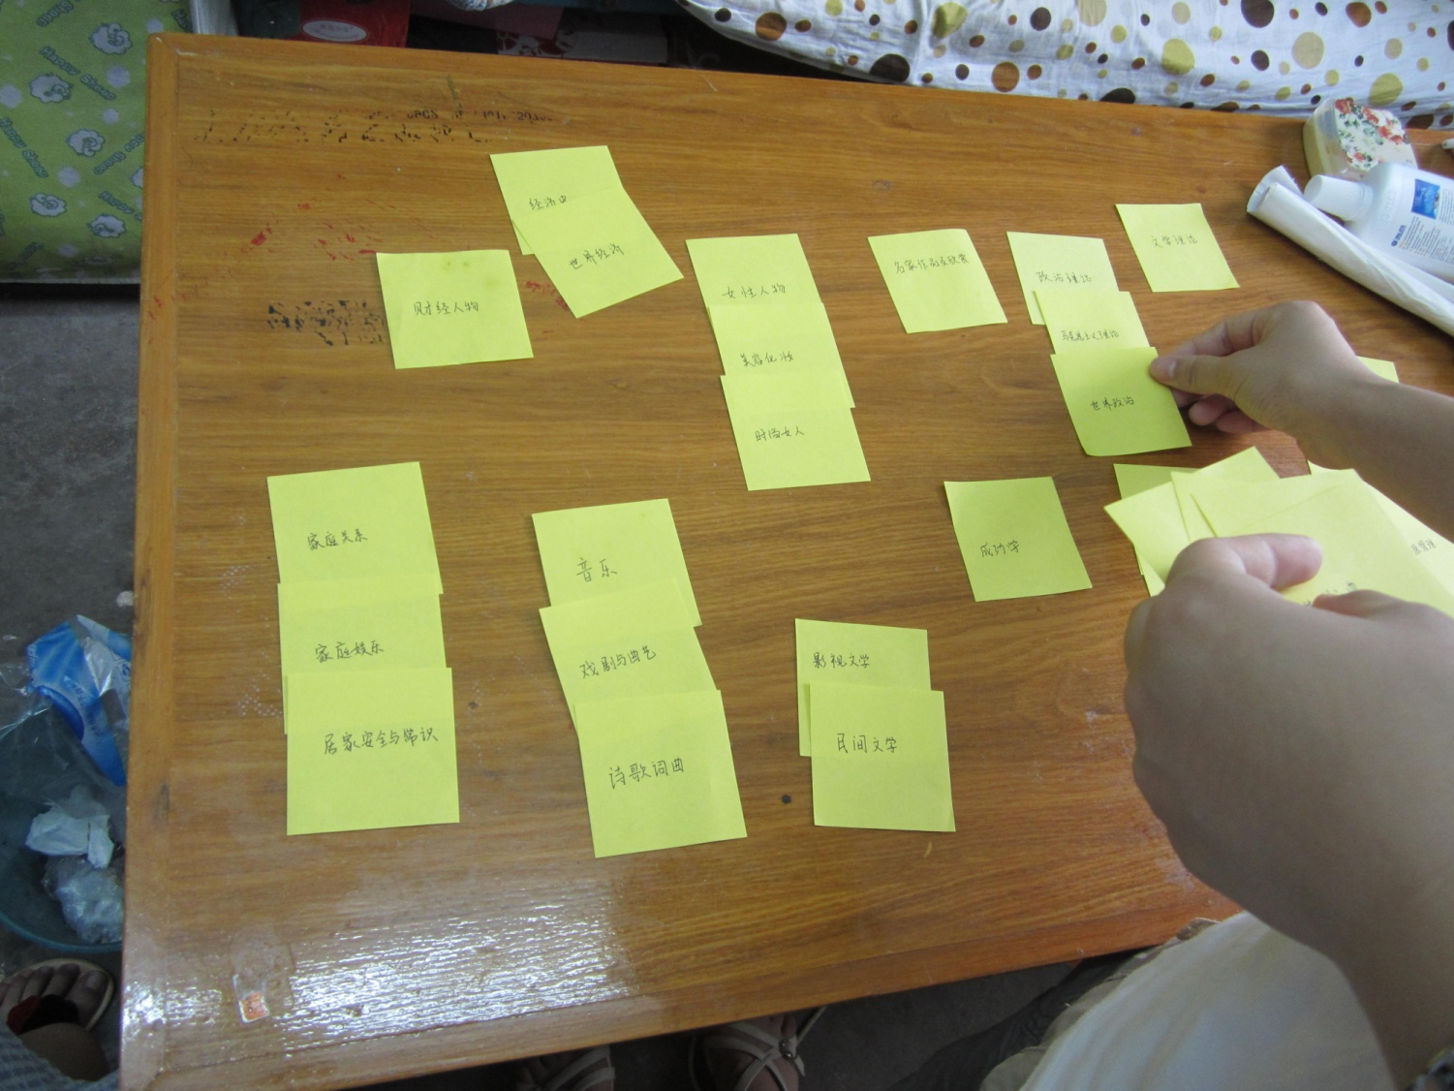
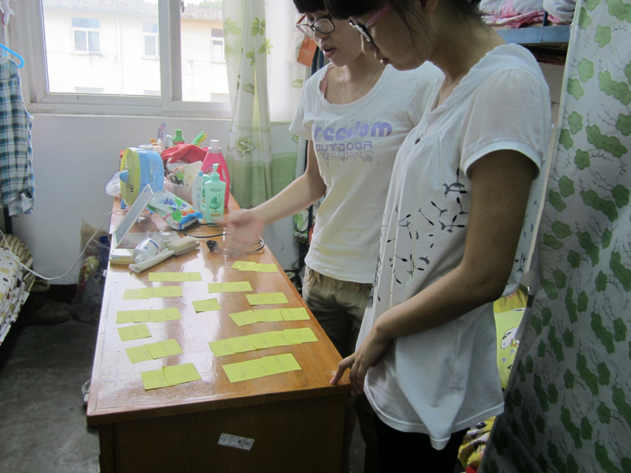
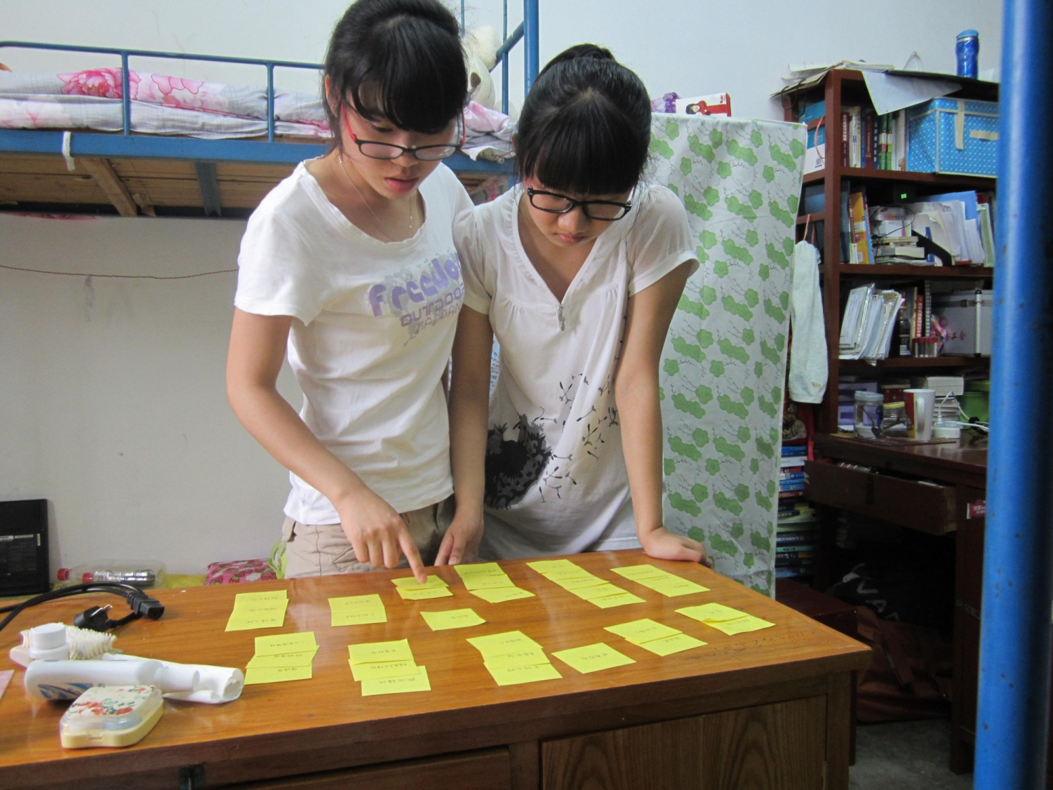
二、平台建设特色
3. 以“共建、共知、共享 ”为主要目的提供文献服务，系统建设的思想出发点合理，使得在有限的经费条件下可提供同样种类、相同水平的服务。服务标准没有降低，反而会因为共建积极性的提高，系统的可用性会大大提高，后续经费会大大降低。
4.有效减少硬件设备、文献资源等重复建设问题，实现了实质性的共享。

Slide 8
二、平台建设特色
5.该平台的构架和理念是目前国内唯一不同于其他省的同类型平台，它把平台上的文献建设的着重点放在现有文献的充分利用上，还结合了文献传递等服务，使平台的实用性更加突出，和国家建设的目标完全一致。
6、域内资源整合系统的信息管理和信息组织方式代表了一种互联网信息的管理模式。按照这种模式组织起来的科技文献的信息集合，是信息共享中信息组织模式的发展方向。为今后科技文献信息的管理、利用提供了可持续发展的基本模式。

Slide 9
平台分析
1
平台简介
2
平台特色
3
检索状况
4
比较分析

Slide 10
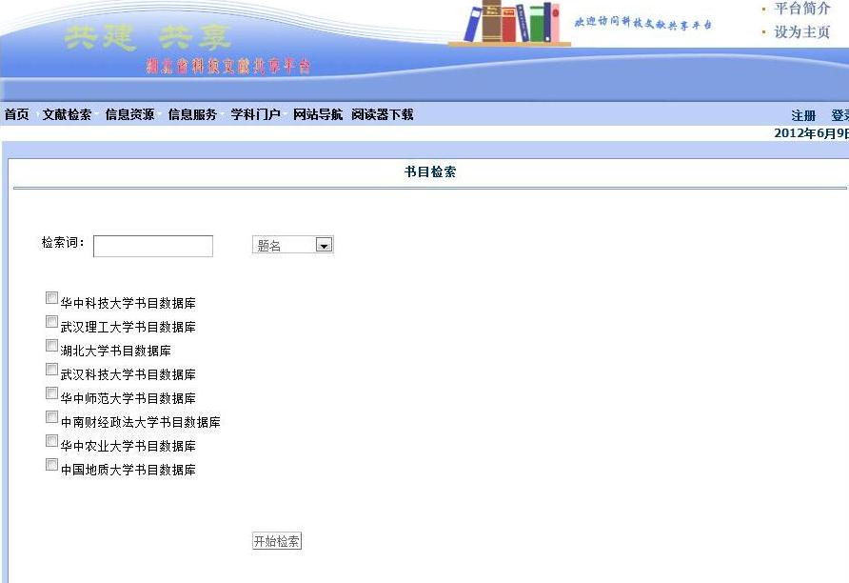
三、检索状况
1.书目检索

Slide 11
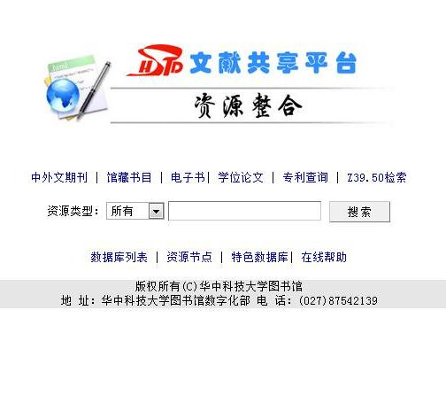
三、检索状况
2.资源检索

Slide 12
三、检索状况
3.网关检索
选择服务器
输入检索词
检索结果
步骤：

Slide 13
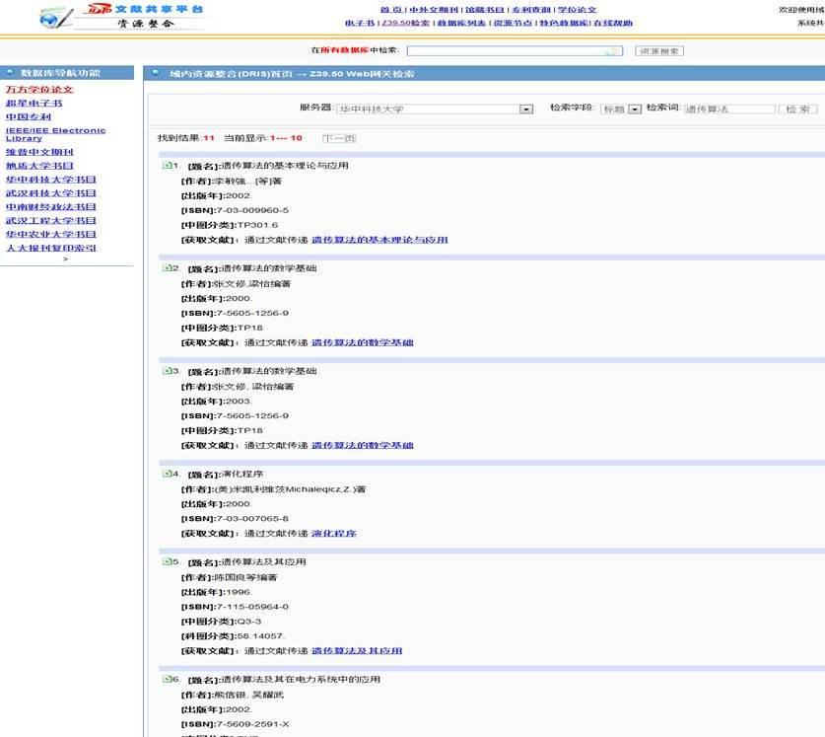
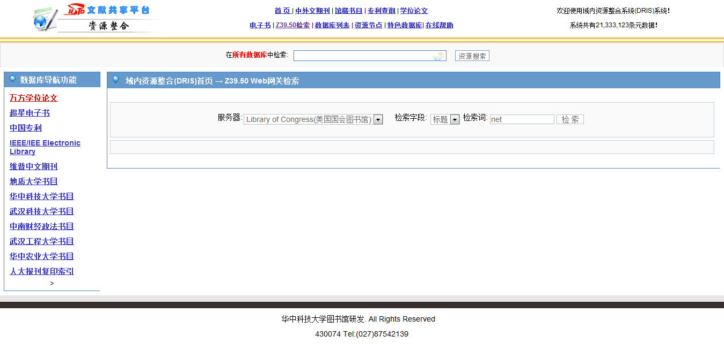
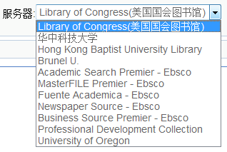
示例1

Slide 14
三、检索状况
4.统一检索平台
操作步骤：（同上一检索）

Slide 15
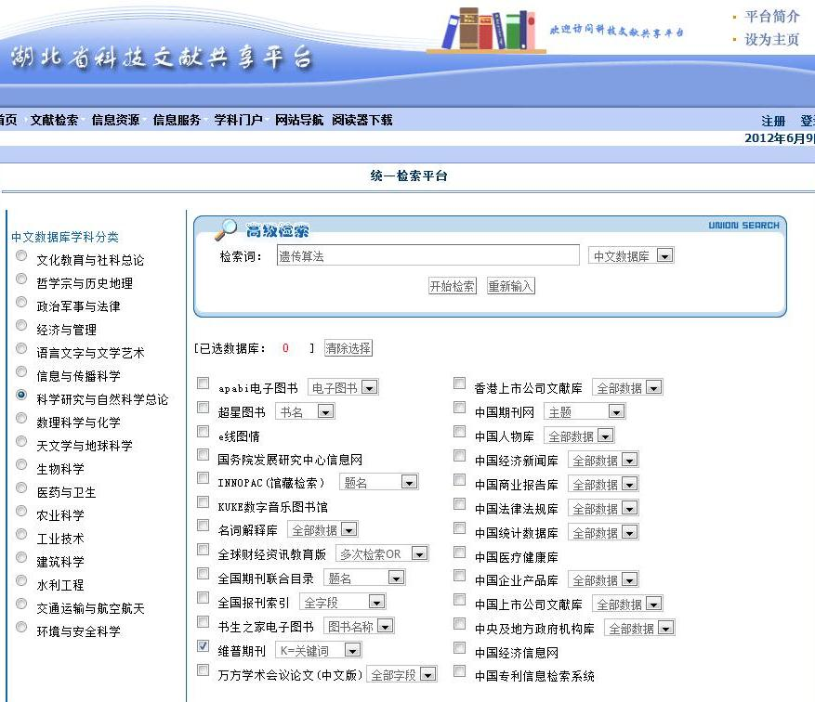
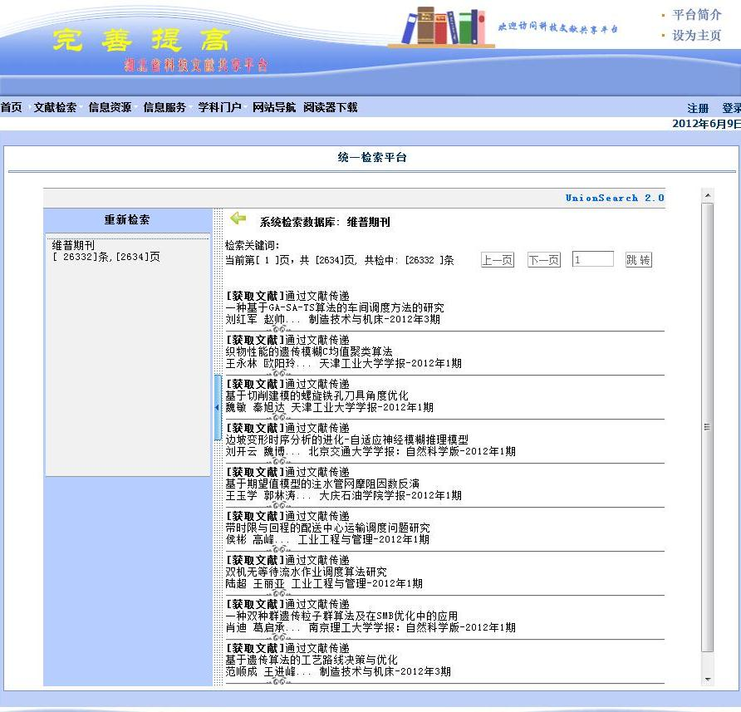
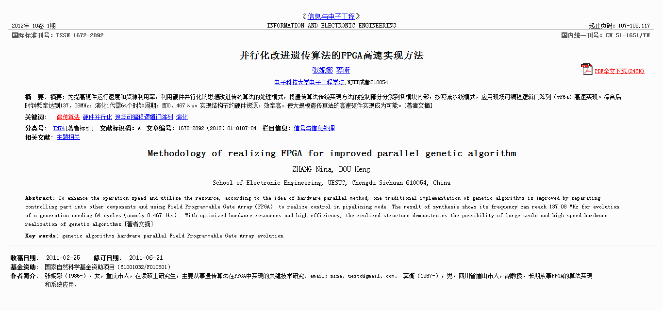
示例2

Slide 16
平台分析
1
平台简介
2
平台特色
3
检索状况
4
比较分析

Slide 17
四、比较分析
华科VS武大
1、华科共享平台比较繁杂,依托于湖北省科技文献共享平台,实现馆际资源共享。而武大没有加入文献共享平台。
2、统一检索平台的功能与电子资源门户较为类似,都是能在一个平台上同时呈现多个数据库的检索结果.但是功能还有待完善,所以目前只针对校园网用户开放,界面也不够清爽.
3、拥有网关检索功能,这一功能武大图书馆没有。它可以在多个服务器中进行选择并获取相应的检索结果。

Slide 18





Thank you~

